Slide 1
Les discriminations au logement en Région bruxelloise - Discriminatie op de woningmarkt in het Brusselse Gewest
Billie Martiniello
Prof. Pieter-Paul Verhaeghe
VUB - vakgroep sociologie

Slide 2
Op het programma
De situatie van Brussel en België
Het effect van de Covid-19 pandemie
Hoe discriminatie op de huurwoningmarkt verminderen?
Conclusie

Slide 3
Discrimibrux 2019 – discriminatie-gronden
Etnisch origine(Noord-Afrikaanse naam)
Mentale handicap
Aard van het inkomen
Familiale samenstelling
Geslacht

Slide 4
Correspondentietesten
Wat? Twee gelijkaardige kandidaat-huurders contacteren een makelaar of verhuurder naar aanleiding van een concrete huuradvertentie via Immoweb (of Zimmo) en vragen of ze de woning kunnen bezoeken. De kandidaten verschillen enkel van elkaar op vlak van de etnische afkomst.
Praktisch:
Etniciteit: bv. kandidaat met Turkse naam versus kandidaat Belgische naam
Verschillende soorten testen:
Academische
Sensibiliserende
juridische

Slide 5
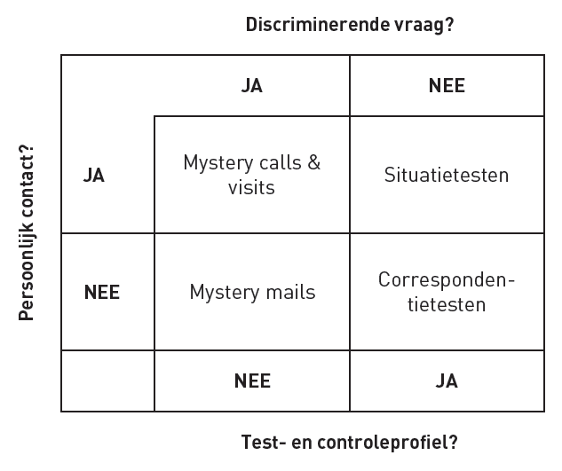
Bron: Verhaeghe & Van der Bracht (2017)

Slide 6
Resultaten testen in het Brusselse Gewest in 2019 - vastgoedmakelaars
Bron: Verhaeghe & Dumon (2019)

Slide 7
De Belgische situatie: een overzicht
Bron: Verhaeghe et al. (2016, 2017, 2018, 2019); Martiniello & Verhaeghe (2021)

Slide 8
Mystery calling – het Brusselse Gewest in 2018 (1)
DISCRIMINATIEGROND: ETNISCH ORIGINE
 | Frequentie | %
GEEN DISCRIMINATIE | 50 | 17,7
DISCRIMINATIE | 72 | 25,4
GEEN ANTWOORD/OMZEILING | 21 | 7,4
STRIKTE SELECTIE | 59 | 20,8
LIJST MET AL DAN NIET STRIKTE SELECTIE | 81 | 28,6
TOTAAL | 283 | 100
Bron: Verhaeghe & Mastari (2018)
Notes:
Quand on regarde en plus approfondi comment ça se partage à travers les 5 catégories: on voit que quasi 18 % réagit immediatement de ne pas vouloir discriminer, environ 25% a l’intention claire de discriminer, 7% esquive la question discriminatoire. 20% répond procédér à une sélection stricte sur base d’autres critères et 28% propose d’établir une liste avec une sélection stricte ou non.

Slide 9
(2)
DISCRIMINATIEGROND: AARD VAN HET INKOMEN
 | Frequentie | %
GEEN DISCRIMINATIE | 29 | 12,2
DISCRIMINATIE | 80 | 33,8
GEEN ANTWOORD/OMZEILING | 8 | 3,4
STRIKTE SELECTIE | 65 | 27,4
LIJST MET AL DAN NIET STRIKTE SELECTIE | 55 | 23,2
TOTAAL | 237 | 100
Bron: Verhaeghe & Mastari (2018)
Notes:
Plus approfondi on voit que 12% n’a pas eu l’intention de discriminer, qu’environ 3% évite la demande et le sujet, 27 et demi% repond de procédér à une sélection stricte sur base d’autres critères et que 23% propose d’établir une liste avec une sélection stricte ou non.

Slide 10
Het effect van de Covid-19 pandemie
Twee tegenstrijdige bevindingen in Antwerpen:
Een stijging in discriminatie t.o.v. kandidaten met een Marokkaanse naam (20% -> 36%)
Een daling in discriminatie t.o.v. kandidaten met een Congolese naam (17% -> 6%)
DUS: Het effect van Covid-19 is verschillend naargelang etnisch origine
Uitleg:
De aandacht van de media t.o.v. de Marokkaanse gemeenschap in België
De Congolese gemeenschap is kleiner in Antwerpen
-> Minder gepercipieerde concurrentie
-> Covid-19 als focus evenement dat zorgt voor het wazig worden van etnische grenzen

Slide 11
Hoe discriminatie op de woningmarkt verminderen?

Slide 12
De “Gentse” aanpak
Combinatie van opleiding, dialoog en sensibiliserende en juridische correspondentietesten.

Slide 13
Discriminatie van kandidaten met een Turkse en Marokkaanse naam door vastgoedmakelaars op de huurwoningmarkt van Gent
Bron: Verhaeghe & Ghekiere (2020)

Slide 14
Werkt de “Gentse” aanpak?
3 twijfels/onzekerheden m.b.t. het onderzoek:
Is de daling structureel of tijdelijk?
Is deze aanpak ook effectief voor particuliere verhuurders?
Is de discriminatie niet simpelweg subtieler geworden of verplaatst?

Slide 15
Antwoorden:
De discriminatie is gehalveerd tussen 2015 en 2019
Diegenen die blijven discrimineren:
Nieuwe actoren
Vastgoedmakelaars van buiten Gent
Mystery mails: 40% van de vastgoedmakelaars geven weer niet te mogen discrimineren
Intrinsieke of extrinsieke motivatie?
”Spill over effect” bij particuliere verhuurders (47%→ 21%)

Slide 16
Verschil in discriminatie tussen behandelde en niet-behandelde vastgoedmakelaars op de huurwoningmarkt van Gent in 2019
Bron: Verhaeghe & Ghekiere (2020)

Slide 17
Werkt de “Gentse” aanpak?
3 twijfels/onzekerheden m.b.t. het onderzoek:
Is de daling structureel of tijdelijk? structureel
Is deze aanpak ook effectief voor particuliere verhuurders? Deels-> Sensibiliserende en juridische testen?
Is de discriminatie niet simpelweg subtielier geworden of verschoven? 60% weigert niet meteen te discrimineren-> deels verschoven

Slide 18
« Informeren, sensibiliseren en opleiden »
Gesprek en charter met de sector
Individueel gesprek met Unia
Opleiding van
makelaars en verhuurders
Brochures en affiches
Academische nulmeting
Sensibiliserende praktijktests
en mystery calls
Juridische praktijktests met het oog op vervolging

Slide 19
Verschillen tussen makelaars in etnische discriminatie
Hoe actiever in Antwerpen, hoe minder discriminatie
280 makelaars onderverdeeld in 4 groepen:
Circa 18% discrimineert consequent
Circa 23% discrimineert af en toe
Circa 53% discrimineert zelden of nooit
Circa 6% positieve discriminatie

Slide 20
Werken correspondentietesten zonder sancties?
Ja
-> voor de groep die af en toe discrimineert
Mensen passen zich aan sociaal-wenselijk gedrag aan wanneer ze weten dat ze worden geobserveerd (=Hawthorne effect)
Zie Gent
Persoonlijke aanpak!
Nee
-> voor de groep die consequent discrimineert
Actie + onderhoud

Slide 21
Conclusie
Sensibiliserende én juridische testen werken in de strijd tegen huurdiscriminatie
Gevaar dat discriminatie ten dele verschuift in plaats van vermindert
Belang van bredere en geïntegreerde aanpak:
Opleiding en training van makelaars (in spe)
Aanbodzijde: vergroot betaalbaar huurwoningaanbod
Diversiteitscultuur- en discours in een stad

Slide 22
Merci pour votre attention Bedankt voor uw aandacht
Questions? Vragen?

